Slide 1
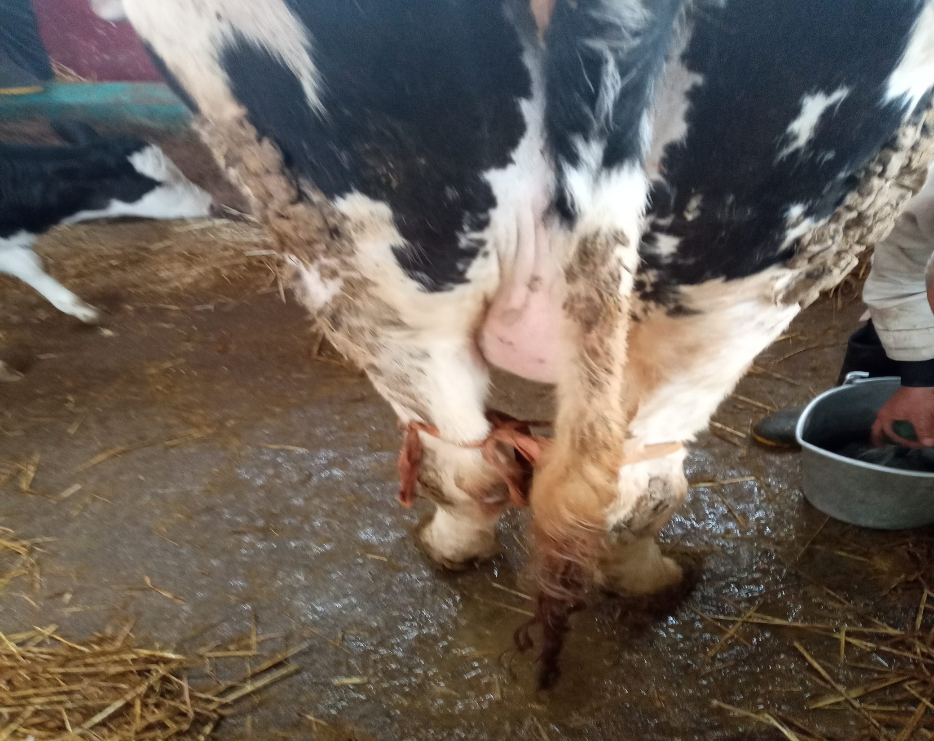
Bon jour à toutes et à tous
Dr : Bouchoucha .B clinique TP Ruminants A5 2020/2021

Slide 2
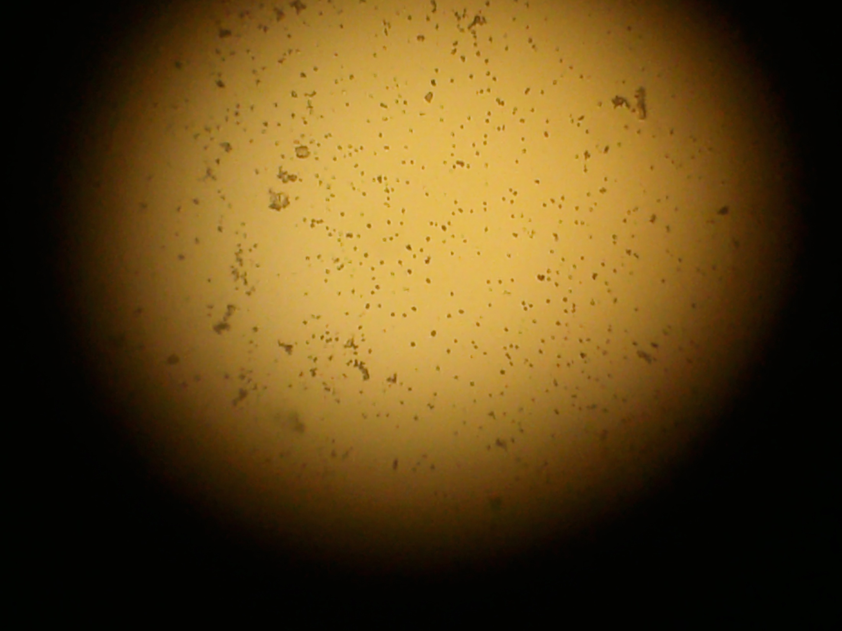
Mammites cliniques et subcliniques

Slide 3
Pourquoi sont –ils choisis comme le premier chapitre ..???????

Slide 4
Les mammites sont classées en premier rang parmi les maladies qui touchent les ruminants
Dans les deux cas il ya une inflammation de la mamelle (trayon ou plus….????) par intervention de germes (bactéries, virus et champignons….) ??????
engendrant des pertes considérablement importantes (médicale+ économiques?????)

Slide 5
si la mammite clinique attire l’attention de l’éleveur ( changements des caractéristiques du lait ;aspect ,couleur,odeur ,trayon enflammé); la mammite subclinique non (inaperçue, insidieuse)
Généralement 1 cas de Mammite clinique correspond à 9 cas de M.S.C

Slide 6
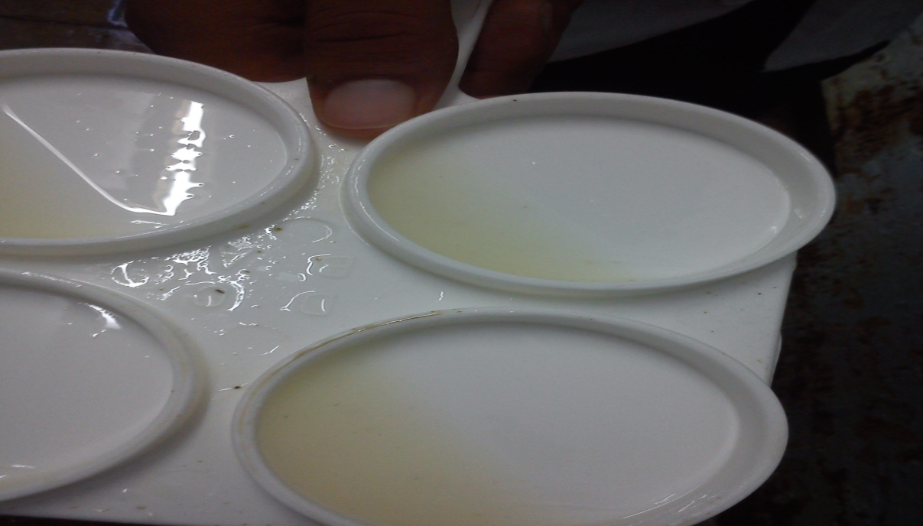
INTRODUCTION VOICI UNE VIDEO SUR UN DES TEST POUR LE DGC DE LA MAMMITE SUBCLIBIQUE

Slide 7
Les buts de ce Tp clinique:
Purquoi ce TP clinique
c’est de prendre une vision et une idée assez complète sur les mammites subcliniques

Slide 8
Reconnaitre les différents tests et leurs objectifs ex: lait des autres trayons sains lors d’une mammite clinique, lait de Tank pour s’orienter vers les animaux (trayons malades)
ainsi d'apprendre à mettre en place une démarche et une attitude préventive (prophylaxie) c.a.d >>>
des conseils et recommandation à donner aux éleveurs pour éviter ces pathologies redoutables

Slide 9
QUESTIONS
DE QUOI S’AGIT –IL…..?????
C’est le conductimètre
Appareil qui mesure le conductivité électrique du lait (conductimètre électrique du lait)
Le lait contient des sels minéraux (NaCl),P,K,Mg….
Matière saline du lait elle est presque 9 g/litre
Na presque 0.59 g/litre
Cl presque 1.19 g/litre

Slide 10
Principe
* Un lait provient d’un trayon mammiteux contient plus de sels,H+
résistance devient moins par rapport à un lait normal , conductivité augmente
cela est expliqué par une vasodilatation due à l’inflammation sous l’effet des médiateurs chimiotactiques de l’inflammation

Slide 11
Matériels et méthodes
Dans le but de préparation de ce TP clinique:
on a du faire un prélèvement de lait provient d’un trayon avec lait sain d’une vache qui présenté une mammite clinique (voir la video)
Ou bien dans le cadre de dépistage systématique sur un troupeau
Les tests sont:CMT,papiers Ph, le conductimètre électrique du lait

Slide 12
1- le conductimètre électrique
Le principe est en haut

Slide 13
Interprétations des résultats
Valeur | <250 | 250-300 | >300
interprétation | infecté | Douteux | sain
ALTERNATIVE | Le CMT | LE CMT | LE CMT
 | + | + | -
 | TRAITEMENT MASTIVAL COMPLEXE ND LIRE LA NOTICE | TRAITEMENT MASTIVAL COMPLEXND LIRE LA NOTICE | PAS DE TRT RAS

Slide 14
prevention
1-surtout veillez à l’hygiene de l’étable (germes d’environnement???? ) donnez nous quelques exemples
Hygiène de traite (état des goblet,système de vide ,traite des malades en dernier )
Traiter les lésions des mammelles (germes de contagion????)

Slide 15
*Questions : !!!!!!!!!????????

Slide 16
Pourrait- il avoir une relation entre le test utilisé et la bactériologie ????
* LESQUELLES?

Slide 17
Comment calculer une conductivité électrique d’une solution…???????

Slide 18
donner L’UNITE DE MESURE

Slide 19
REPONSES

Slide 20
TEST CMT

Slide 21
PRINCIPE DE TEST
C’SET TRES SIMPLE ,ce test révéle la présence de cellules inflammatoire (PNN) dans le lait suspecté
Le réactif utilisé a la capacité de causer l’éclatement des cellules inflammatoire et la ségrégation de leur matériel génétique (ADN)

Slide 22
Matériels et méthodes

Slide 23
Pour REALISER ce test on a besoin de :
1-réactif (teepol) qui est une substance tensio actif capapble de causer l’eclatement de cellules somatique probablement existant dans le lait à tester et d eliberer l’ADN de ces cellules
2-plaque à test munie de 4 coupelles pour prélever le lait des 4 quartiers

Slide 24
Plaque à fond noir

Slide 25
Plaque à fond blanc

Slide 26
Réactif

Slide 27
VOIR CETTE VIDEO

Slide 28
méthode
1-prélever le lait dans les coupelles
2-ajuster le volume jusqu’au traie (2ml)
2-Ajoutter du réactif au lait avec des volumes égaux (2ml CHACUN)
4-mélanger le lait et le réactif en imprimant un mouvement circulaire pendant 10 à 30 secondes. et faire la lecture

Slide 29
Voici cette vidéo

Slide 30
lecture
Interprétez immédiatement le test pour chaque quartier :
1) en poursuivant le mouvement circulaire pour voir l’épaississement;
a-ras, melange homogene
b-viscosité réversible, ; la viscosité tend à disparaître
c-viscosité irréversible. Le mélange quoique épaissi, se vide graduellement.
d- gel au fond de palette, tombe et peut laisser du liquide dans le godet.
e-gel adhère au centre de palette, tombe d’un coup sans laisser de liquide.

Slide 31
QUESTIONS
AU PLUS HAUT BSELON VOUS QUELLE ST LA NOTE QUE NOUS PUISSION ACCORDE?
POURQUOI ?
QUELLE ES LA CONDUITE A TENIR ?
Est-ce QU’iL YA D’AUTRES TESTS….??
VOUS AVEZ REMARQUE QU’IL Y EN A DEUX 2 TYPES DE PLATEAU A TEST ?
SELON VOUS, QUELLE EST LA DIFFERENCE EN MATIERE DE PRATIQUE USUELLES (COURANTE)

